Slide 1




MÔN TIN HỌC LỚP 7

Slide 2


AI NHANH HƠN?
Suy nghĩ trong thời gian 5 giây
Trả lời câu hỏi nhanh nhất

Slide 3
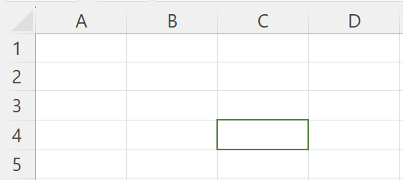
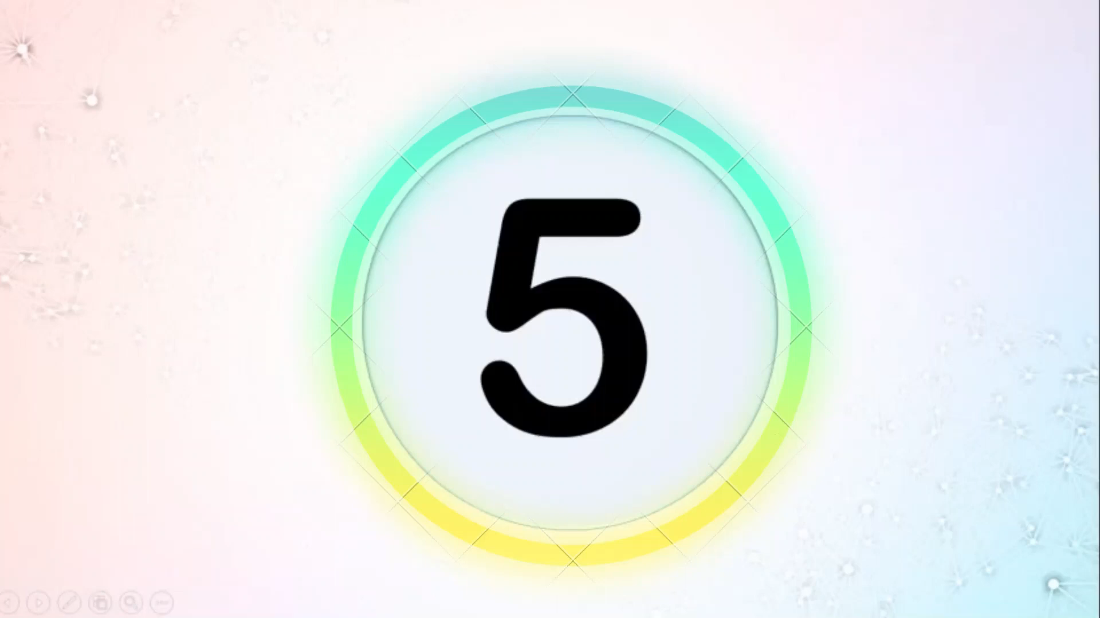
Ô hiện thời trong hình có địa chỉ là bao nhiêu?
C4

Slide 4
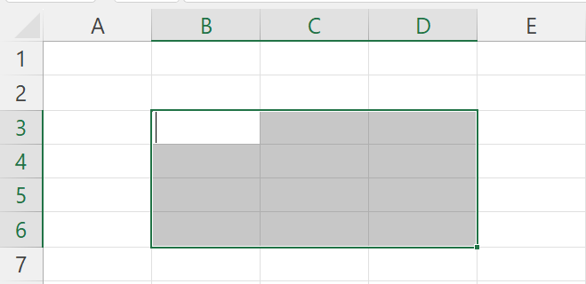
Vùng hiện thời trong hình có địa chỉ là bao nhiêu?
B3:D6

Slide 5
Trước mỗi dữ liệu dạng công thức trong bảng tính phải bắt đầu bằng dấu nào?
A. Dấu “=“
B. Dấu “?”
C. Dấu “*”
D. Dấu “_”

Slide 6
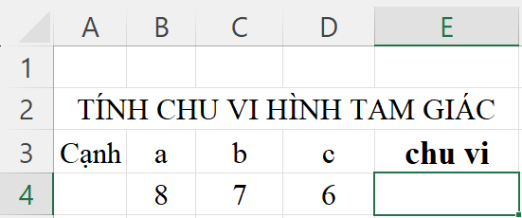
Tại ô E4 em phải nhập công thức nào để tính chu vi hình tam giác?
= 8+7+6 hoặc = B4+C4+D4

Slide 7
Trong ô tính chu vi công thức vừa rồi dữ liệu thuộc dạng nào
A. Văn bản
B. Số
C. Ngày tháng
D. Công thức

Slide 9

MỤC TIÊU BÀI HỌC
Sử dụng một số hàm đơn giản của phần mềm bảng tính.

Slide 10

NỘI DUNG BÀI HỌC
1. HÀM TRONG BẢNG TÍNH
2. MỘT SỐ HÀM TÍNH TOÁN ĐƠN GIẢN
3. THỰC HÀNH: TÍNH TOÁN TRÊN DỮ LIỆU TRỒNG CÂY THỰC TẾ

Slide 11






Hoạt động nhóm
Trả lời vào phiếu học tập
HÀM TRONG BẢNG TÍNH
4 phút

Slide 12

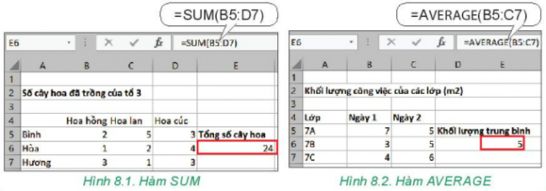
PHIẾU HỌC TẬP SỐ 1
HOẠT ĐỘNG NHÓM
Em hãy quan sát công thức là hàm trong Hình 8.1 và Hình 8.2 và trả lời các câu hỏi sau:
Tên của hàm là gì? | Tên của hàm: SUM | Tên của hàm: AVERAGE
Ý nghĩa của hàm? | Ý nghĩa của hàm: tính tổng. | Ý nghĩa của hàm: tính trung bình
Hàm có bao nhiêu tham số, các tham số của hàm là gì? | Các tham số của hàm là: địa chỉ của vùng dữ liệu B5:D7 | Các tham số của hàm là: địa chỉ của vùng dữ liệu: B5:D7.
?
?
?
?
?
?

Slide 13


Mỗi hàm trong bảng tính sẽ được xác định bởi:
- Tên của hàm số
- Ý nghĩa hàm số
- Các tham số của hàm có thể là dãy bao gồm các số, địa chỉ ô, địa chỉ vùng dữ liệu được viết cách nhau bởi dấu “ , " hoặc dấu “ ; ”
Cú pháp:
= <tên hàm>(<các tham số>)

Slide 14
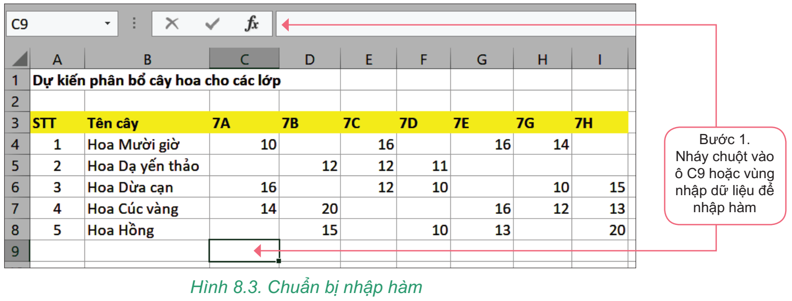
Quan sát bảng dữ liệu phân bổ các cây hoa cho khối lớp 7 như trong Hình 8.3.
Chúng ta sẽ nhập hàm tại các ô từ C9 đến I9 để tính tổng các cây được phân bổ cho mỗi lớp. Quan sát các bước thực hiện sau và rút ra nhận xét về cách nhập hàm trên bảng tính.

Slide 15
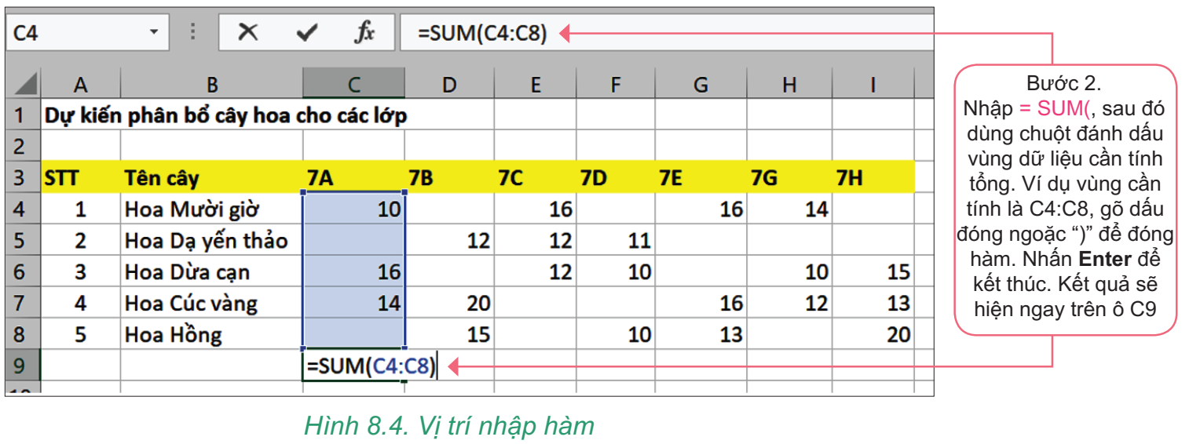
Tương tự nhập hàm tính tổng cho các lớp khác tại các ô từ D9 đến I9. Có thể sao chép công thức đã có từ ô C9 sang các ô từ D9 đến I9.

Slide 16
CÂU HỎI
Nhập hàm
Theo em, nhập hàm vào bảng tính có giống như nhập dữ liệu thông thường không? | -Nhập hàm vào bảng tính khác với nhập dữ liệu thông thường và gần giống với cách nhập công thức.
?

Slide 17

PHIẾU HỌC TẬP SỐ 2
Nhập hàm
Hàm được nhập như thế nào? | Nhập dấu “=“ Nhập tên hàm sau đó là dấu ( Nhập tham số Nhập dấu ) Nhấn phím Enter để kết thúc
Các tham số của hàm có thể là địa chỉ ô hoặc vùng dữ liệu không? | Các tham số của hàm có thể là địa chỉ ô hoặc vùng dữ liệu.
?
?

Slide 18

Cần nhập chính xác tên của hàm và các tham số của hàm.
Khi nhập thông tin vùng dữ liệu trong tham số của hàm có thể dùng chuột chọn các ô hoặc vùng này.
Tên hàm có thể dùng chữ in hoa hoặc in thường.

Slide 19
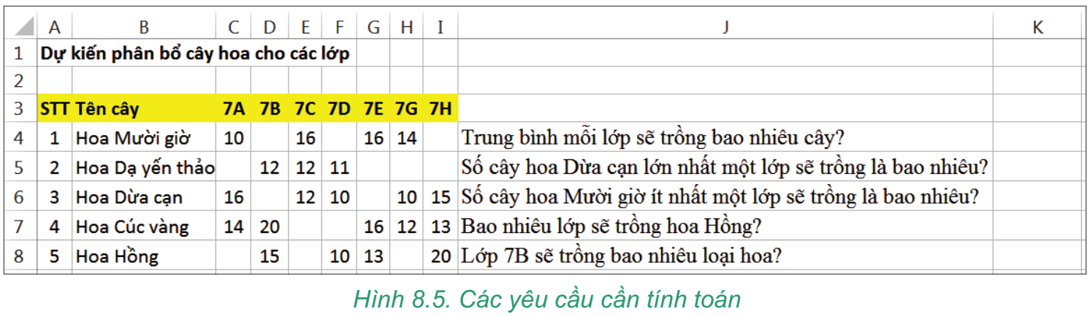
HOẠT ĐỘNG NHÓM
Quan sát trang tính Dự kiến phân bổ cây hoa cho các lớp, tính toán để trả lời các câu hỏi tại cột J bằng cách nhập công thức tại các ô từ K4 đến K8 tương ứng

Slide 20
Bảng cú pháp một số hàm:
STT | Tên hàm | Cách viết | Ý nghĩa | Ví dụ
1 | SUM | SUM(v1, v2, ...) | Tính tổng các giá trị số có trong các ô, vùng hoặc số có trong danh sách v1, v2, ... | SUM(C3:C5) SUM(D4:H4, 15, K10)
2 | AVERAGE | AVERAGE(v1, v2, ...) | Tính trung bình cộng các giá trị số có trong các ô, vùng hoặc số có trong danh sách v1, v2, ... | AVERAGE(B2:E6, 25, A4)
3 | MIN | MIN(v1, v2, ...) | Tìm giá trị nhỏ nhất trong các giá trị số có trong các ô, vùng hoặc số có trong danh sách v1, v2, ... | MIN(A1:B10) MIN(C2, B3, 10)
4 | MAX | MAX(v1, v2, ...) | Tìm giá trị lớn nhất trong các giá trị số có trong các ô, vùng hoặc số có trong danh sách v1, v2, ... | MAX(B1:E1) MAX(2, A1:B5)
5 | COUNT | COUNT(v1, v2, ...) | Đếm số các giá trị số có trong các ô, vùng hoặc số có trong danh sách v1, v2, ... | COUNT(B3:E10) COUNT(1,2)

Slide 21
PHIẾU HỌC TẬP SỐ 3
Tên nhóm:
Yêu cầu tính toán | Công thức tính | Kết quả
Trung bình mỗi lớp sẽ trồng bao nhiêu cây? | =AVERAGE(C4:I8) | 13.6667
Số cây hoa Dừa cạn lớn nhất một lớp sẽ trồng là bao nhiêu? | =MAX(C6:I6) | 16
Số cây hoa Mười giờ ít nhất một lớp sẽ trồng là bao nhiêu? | =MIN(C4:I4) | 10
Bao nhiêu lớp sẽ trồng hoa hồng? | =COUNT(C8:I8) | 4
Lớp 7B sẽ trồng bao nhiêu loại hoa? | =COUNT(D4:D8) | 3
?
?
?
?
?

Slide 22
BÀI TẬP:
Mỗi hàm sau cho kết quả như thế nào? | Kết quả
a) =SUM(1,3, "Hà Nội", "Zero", 5) | a) #VALUE!
b) =MIN(3,5, "One", 1) | b) #VALUE!
c) =COUNT(1,3,5,7) | c) 4
d) =AVERAGE(6,8,13)+SUM(5,7) | d) 21

Slide 23
Em hãy nối mỗi mục ở cột Hàm với một mục phù hợp ở cột mô tả:
Hàm | Mô tả | Nối
1) COUNT | a) Để tính tổng số | 1 - B
2) MAX | b) Đếm các ô có dữ liệu là số | 2 - C
3) MIN | c) Tìm số lớn nhất | 3 - E
4) SUM | d) Tìm giá trị trung bình cộng | 4 - A
5) AVERAGE | e) Tìm số nhỏ nhất | 5 - D

Slide 24
Hãy cho biết kết quả của mỗi công thức sau:
Câu | Công thức | Kết quả
A | =MIN(-3,5.5,1) | -3
B | =COUNT(11,13,15,17,19) | 5
C | =SUM(2.1,0.5,3,5) | 10.6
D | =AVERAGE(2,3,5,8) | 4.5
?
?
?
?

Slide 25
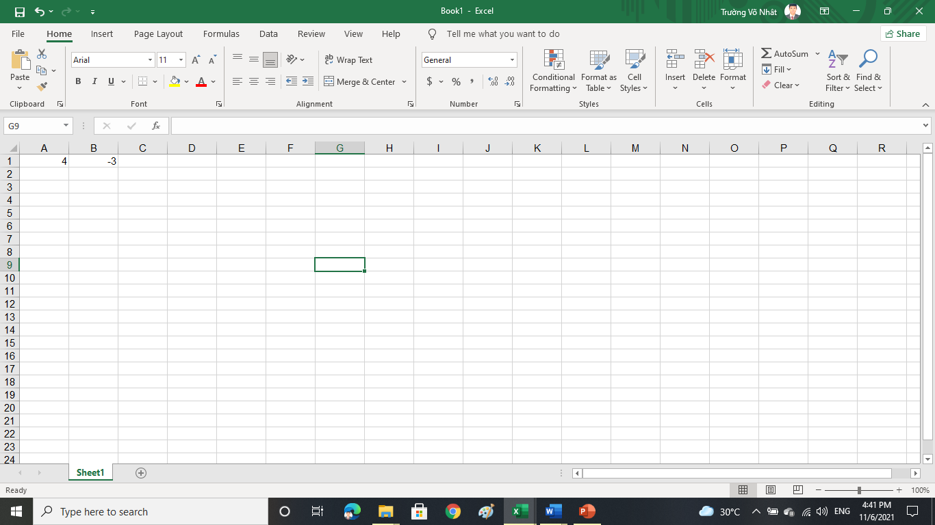
BT: Giả sử trong các ô A1,B1 lần lượt chứa các số -4, 3. Em hãy cho biết kết quả của các công thức tính sau:
a) =MAX(A1,B1) | 3
b) =AVERAGE(A1,B1) | -0.5
c) =MIN(A1,B1,-5) | -5
d) =MIN(SUM(A1,B1),2) | -1
e) =AVERAGE(A1,B1,4) | 1
g) =AVERAGE(A1,B1,5,0) | 1

Slide 26



LUYỆN TẬP

Slide 27


RUNG CHUÔNG VÀNG
TIN HỌC
Năm học 2023-2024
Notes:
27

Slide 28

HƯỚNG DẪN
* Các đội nghe câu hỏi, lựa chọn và có đáp án nhanh nhất giơ tay xin trả lời. Nếu trả lời đúng 1 được 5 điểm đội nào có nhiều điểm nhất dành chiến thắng.

Slide 29



Hàm SUM dùng để:
Câu 1
Tính tổng
A
Tính trung bình
b
Tính giá trị nhỏ nhất
c
Hết giờ
0
5
1
3
4
6
7
8
2
10
9

Slide 30

Đáp án nào mô tả đúng nội dung của
hàm COUNT?
Câu 2
Tính tổng số
A
Đếm các dữ liệu là số
b
Tính trung bình cộng
c
Hết giờ
0
5
1
3
4
6
7
8
2
10
9

Slide 31

Cú pháp đúng khi nhập hàm là?
Câu 3
=<Tên hàm><các tham số>
A
=<Các tham số><tên hàm>
b
=<Tên hàm>(<các tham số>)
c
Hết giờ
0
5
1
3
4
6
7
8
2
10
9

Slide 32

Một ô tính được nhập nội dung
=SUM(1,2)+MAX(3,4)+MIN(5,6).
Vậy kết quả là bao nhiêu sau khi em
nhấn Enter?
Câu 4
12
A
11
b
13
c
Hết giờ
0
5
1
3
4
6
7
8
2
10
9
Notes:
ss

Slide 33

Để tính tổng các ô từ C3 đến C7
phương án nào sau đây là đúng?
Câu 5
=SUM(C3-C7)
A
=SUM(C3...C7)
b
=SUM(C3:C7)
c
Hết giờ
0
5
1
3
4
6
7
8
2
10
9

Slide 34
Công thức sau đây không báo lỗi sai?
Câu 6
A
=MIN(3,5, "One", 1)
=SUM(1,3, "Hà Nội", "Zero", 5)
b
c
=COUNT(1,3,5,7)
Hết giờ
0
5
1
3
4
6
7
8
2
10
9

Slide 35

NHIỆM VỤ VỀ NHÀ
Ôn lại kiến thức đã học
Xem trước bài thực hành

Slide 36


